Slide 1


Proiect mobilitate Erasmus
2025-1-RO01-KA121-VET-000326186 - Flux 4
Perioada 08.06.2026-19.06.2026
Paralia katerini-GRECIA

Slide 3
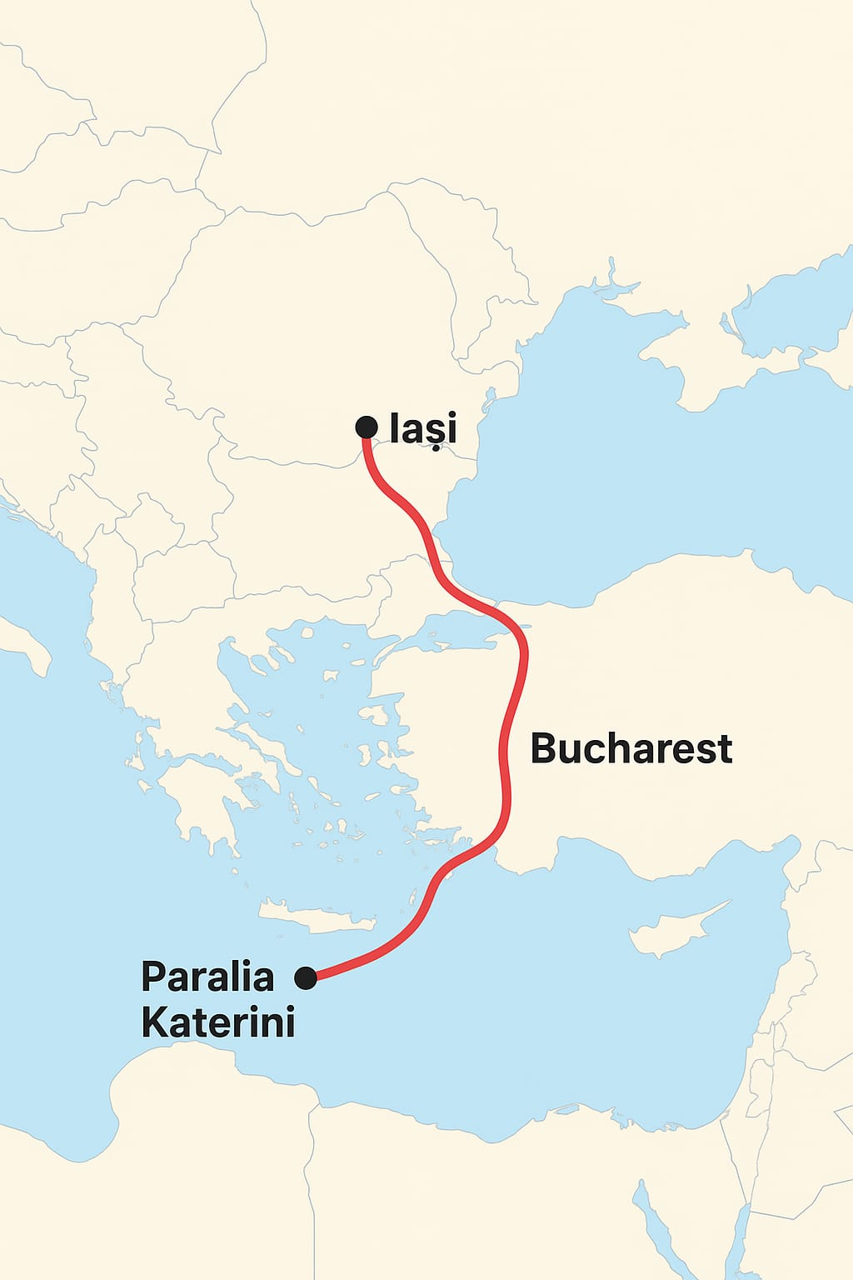
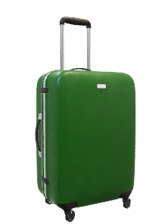
Flux 4
8 elevi calificarea electrician exploatare joasă tensiune, clasa X P1
6 elevi calificarea tehnician electrician electronist auto+mecanic auto
2 profesori însoțitori – Amelia Cișman, Cătălin Costaș

Slide 4
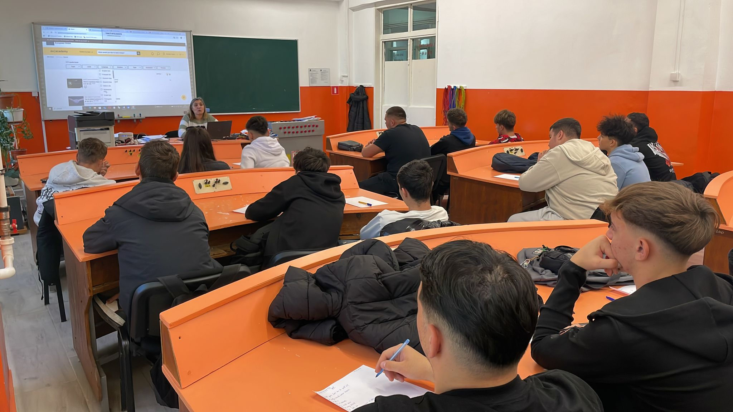
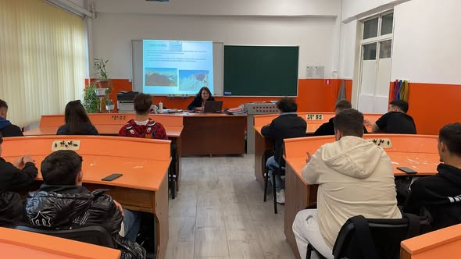
Pregătire lingvistică și culturală

Slide 5
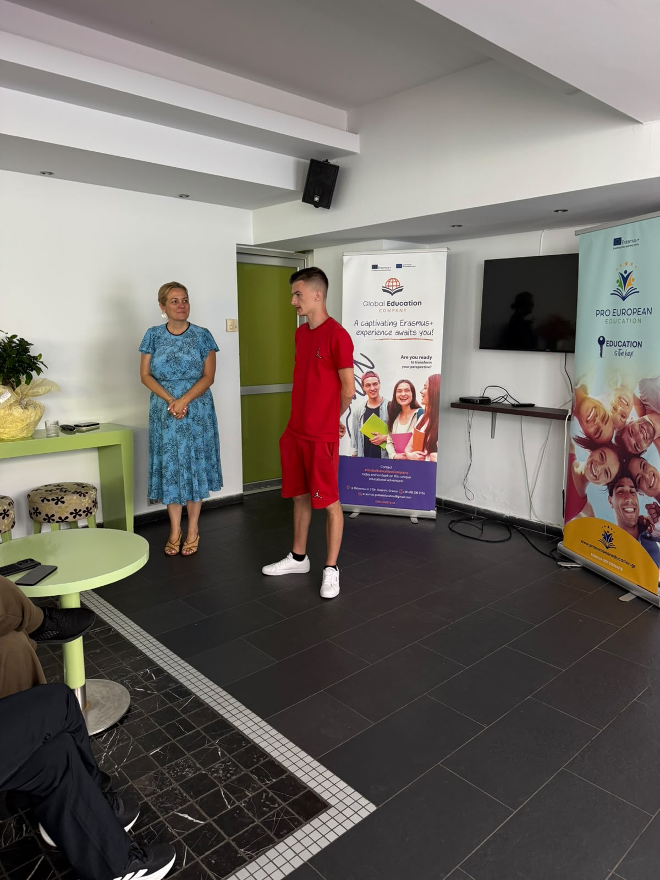
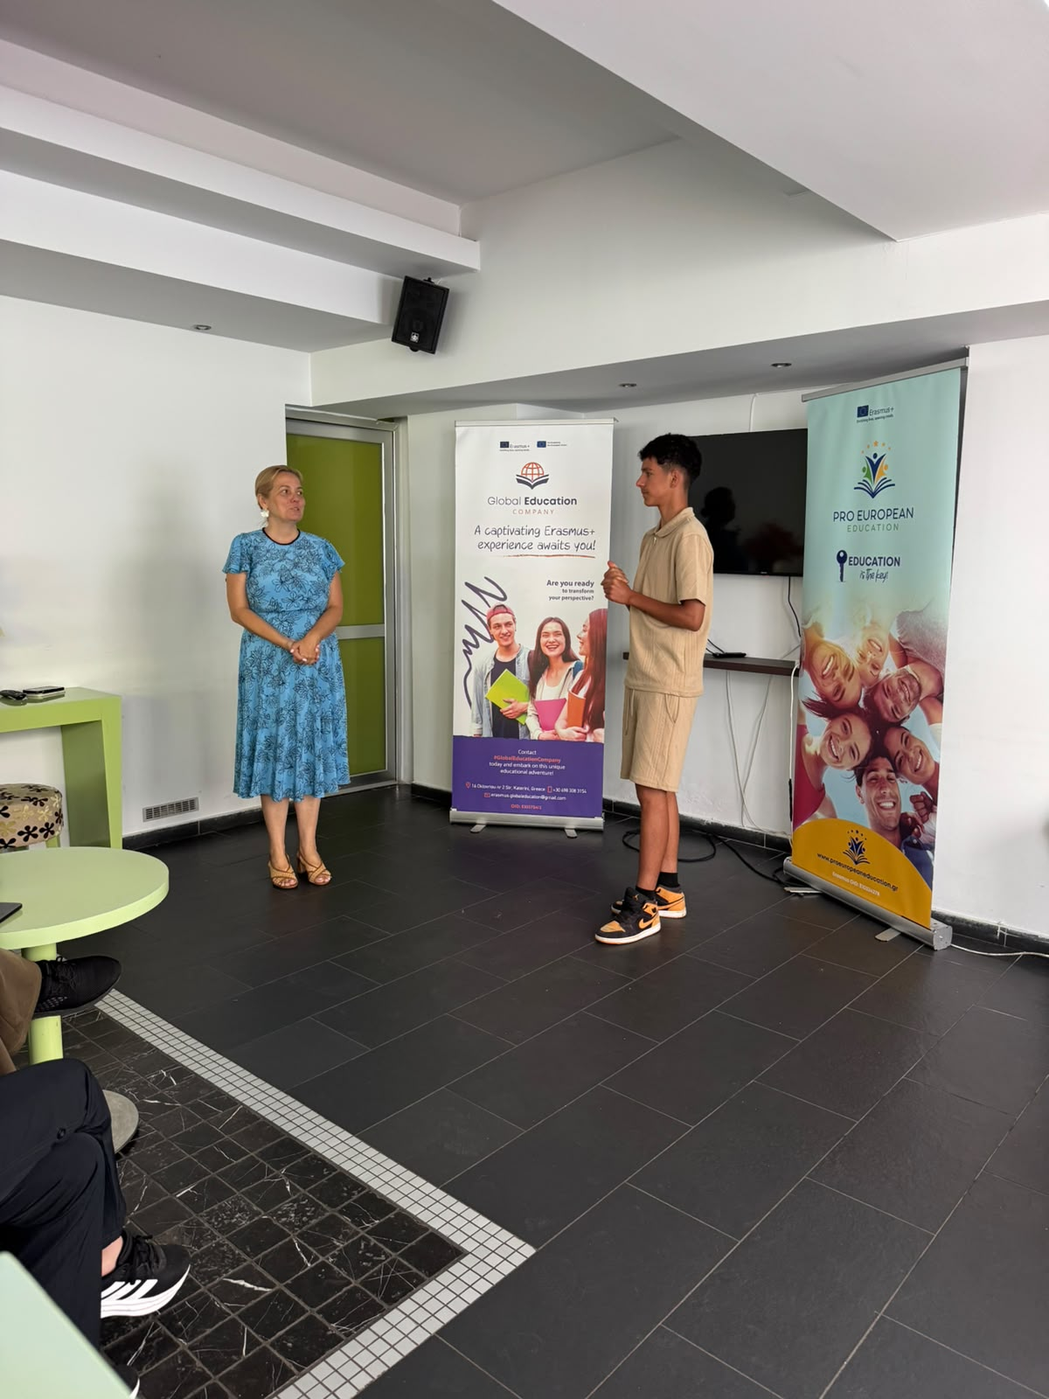
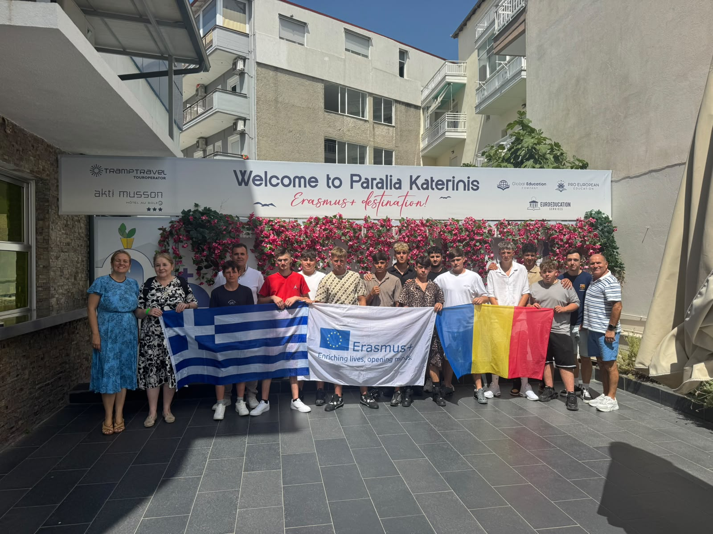
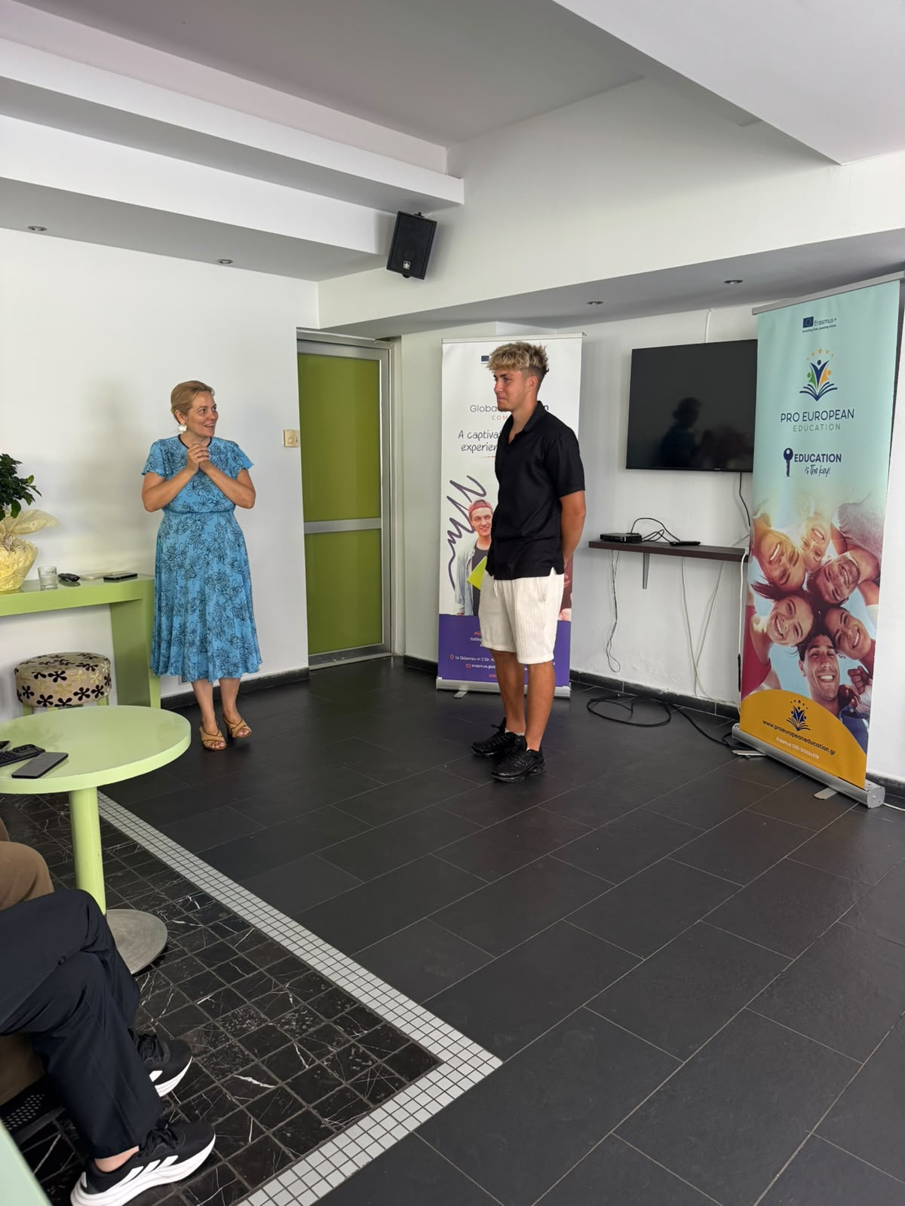
Prezentarea participanților în prezența organizației suport Global Education

Slide 6
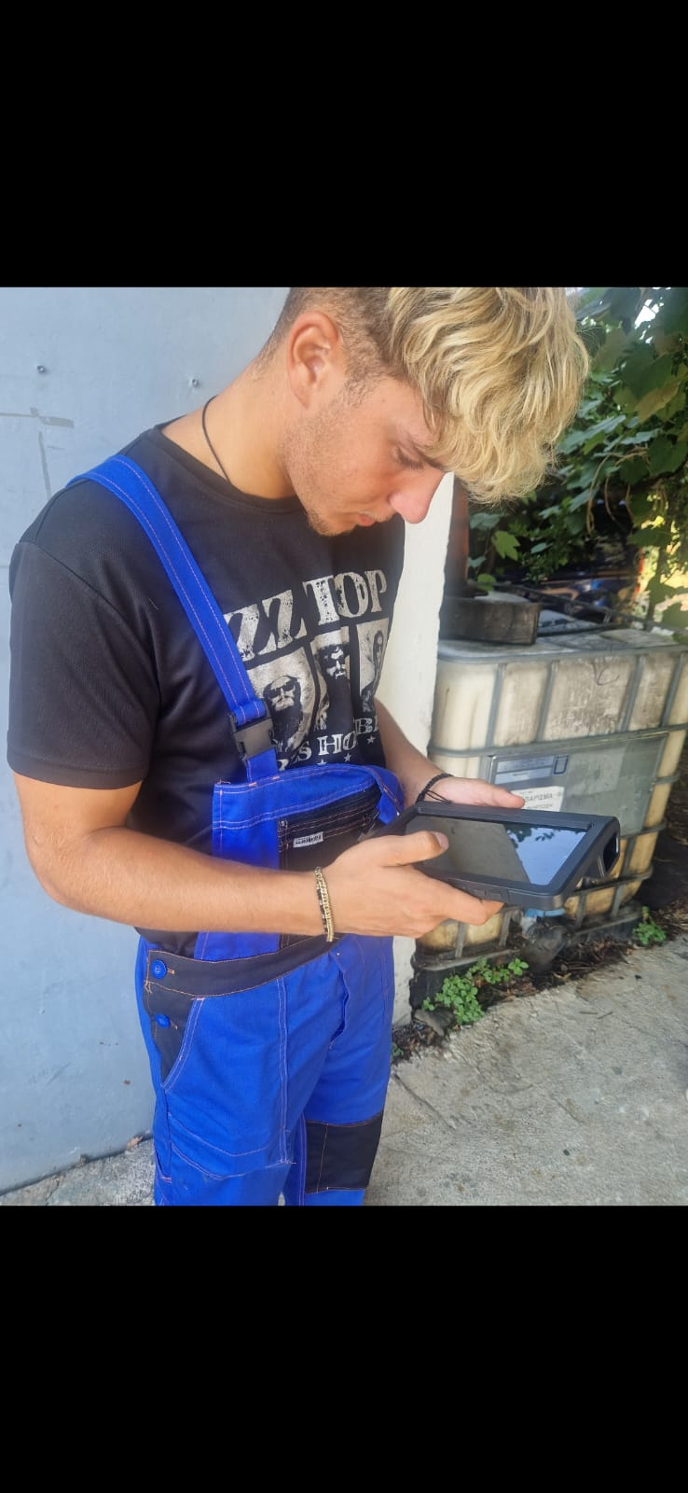
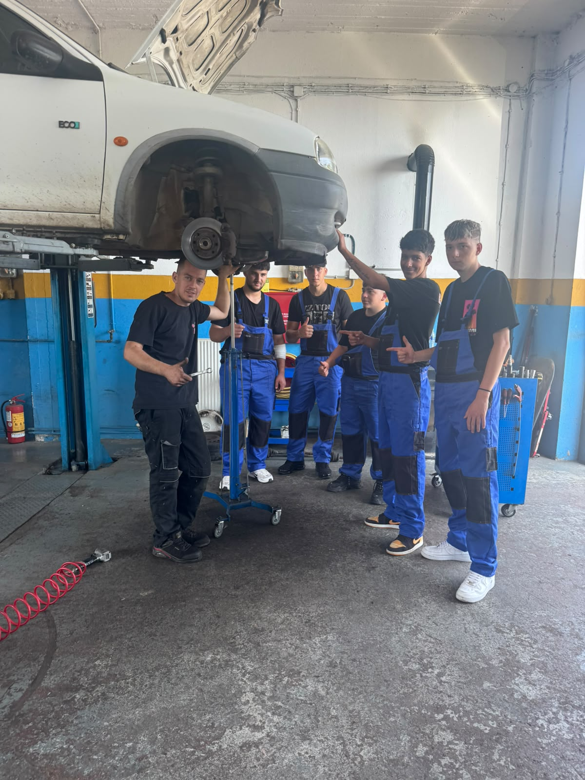
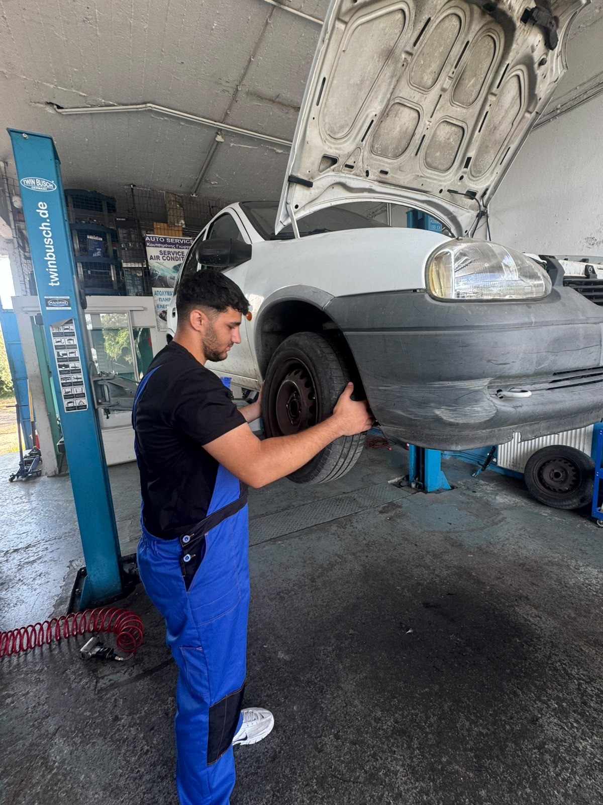
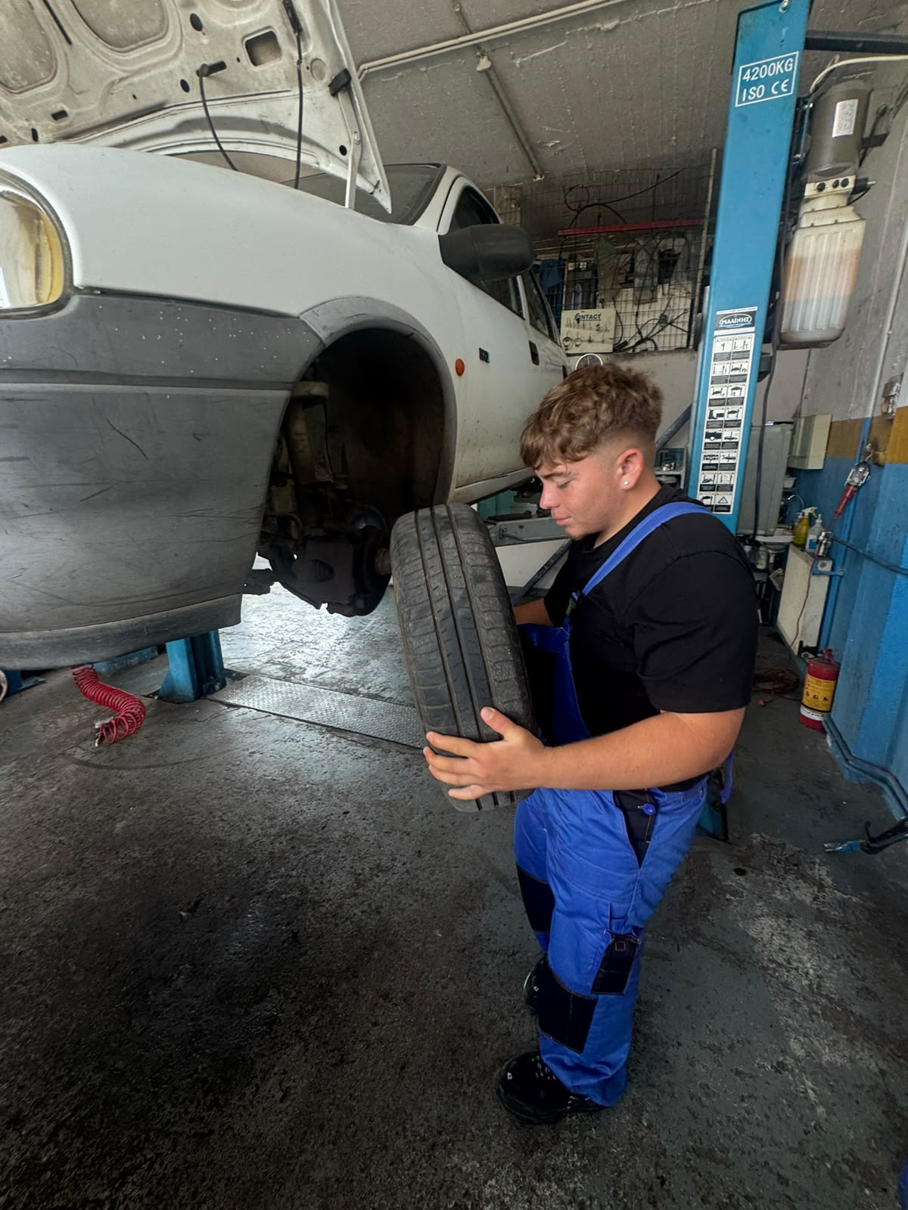
Activități practice desfășurate de tehnicienii electricieni electronisti auto și mecanicii auto la service-ul auto Koutsimanis

Slide 7
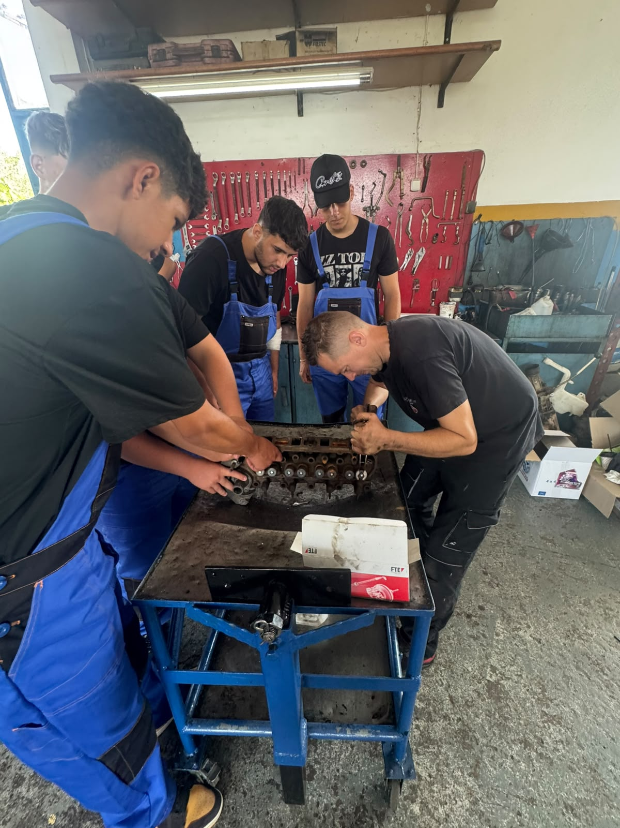
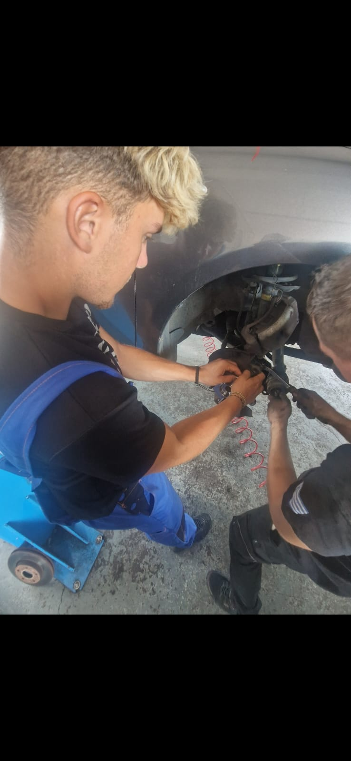
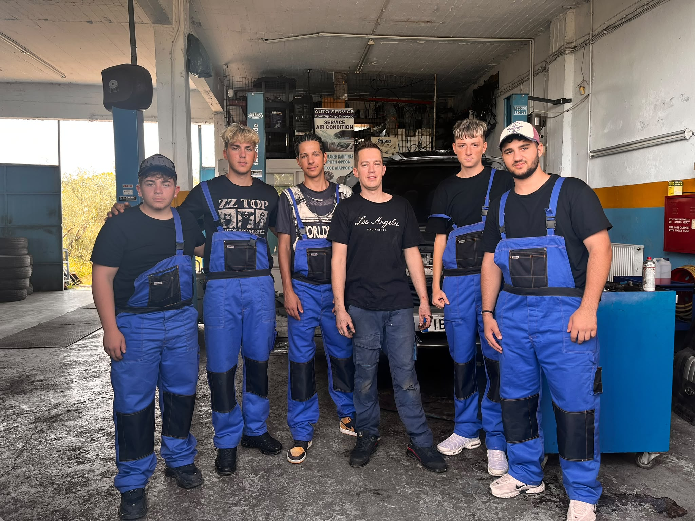
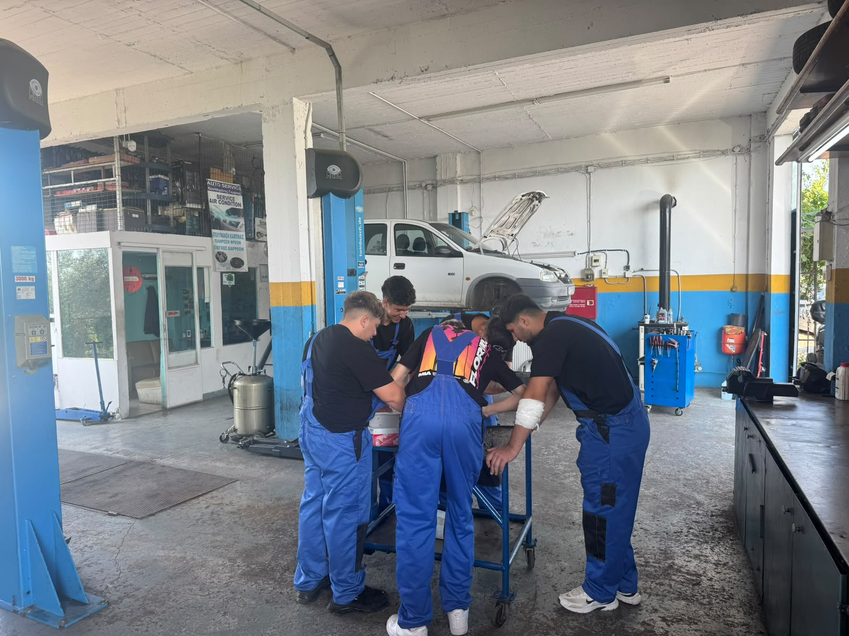

Slide 8
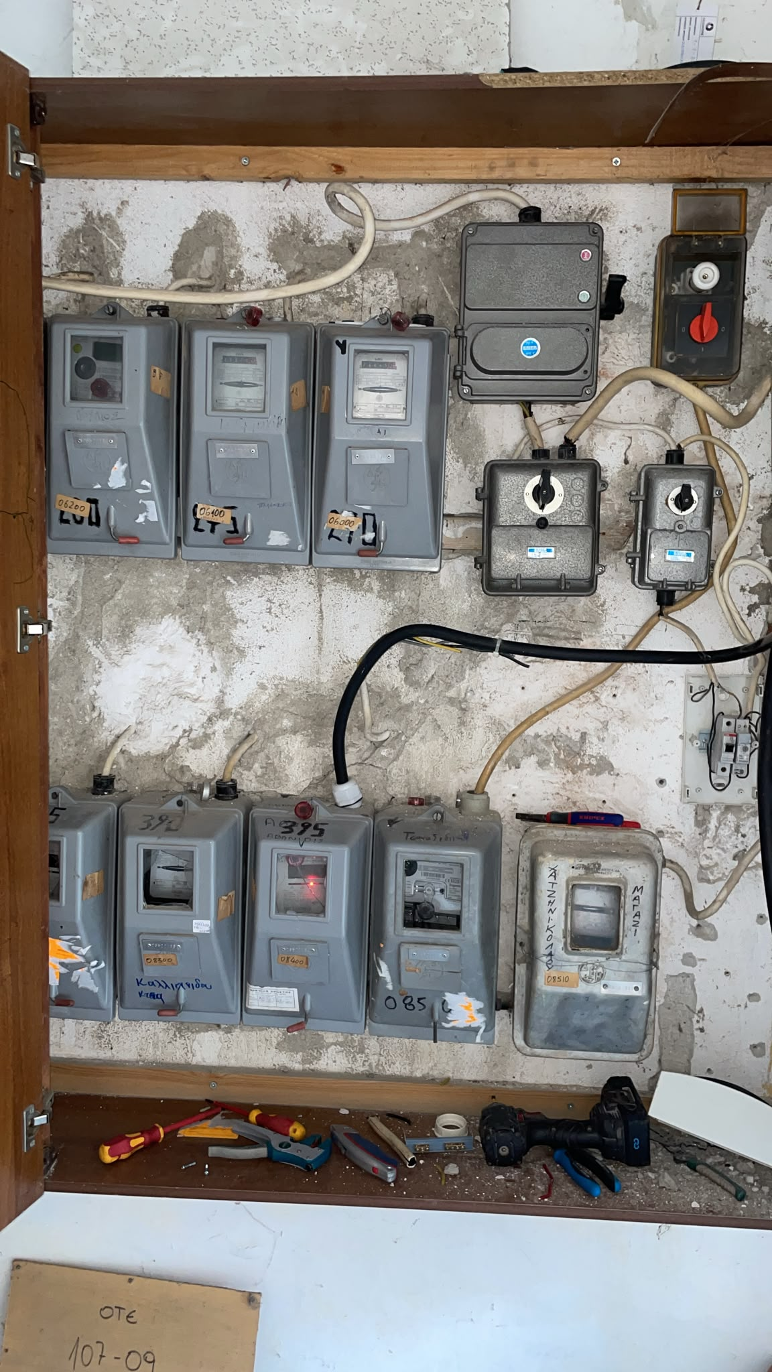
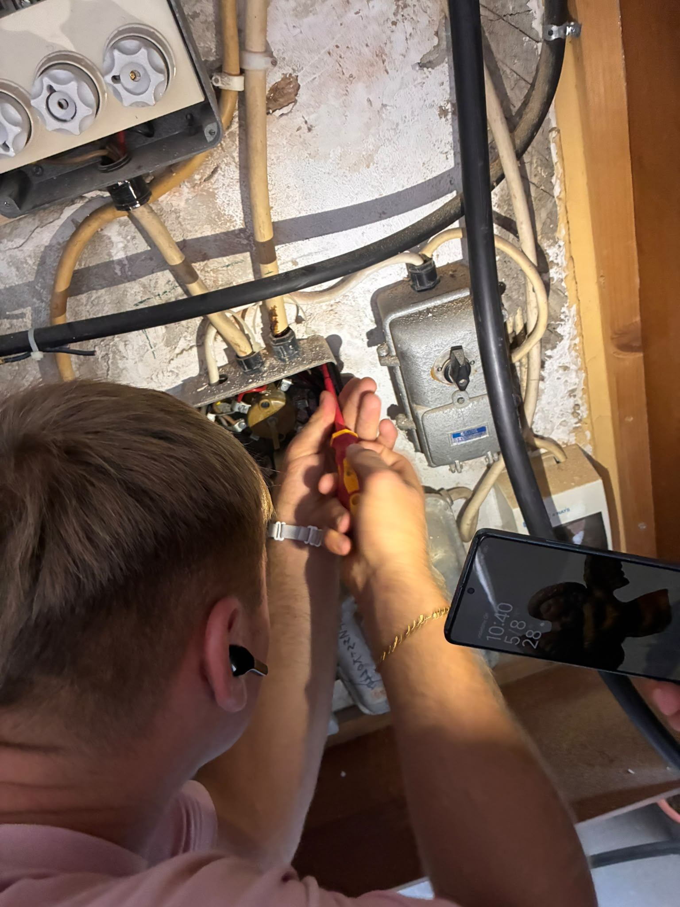
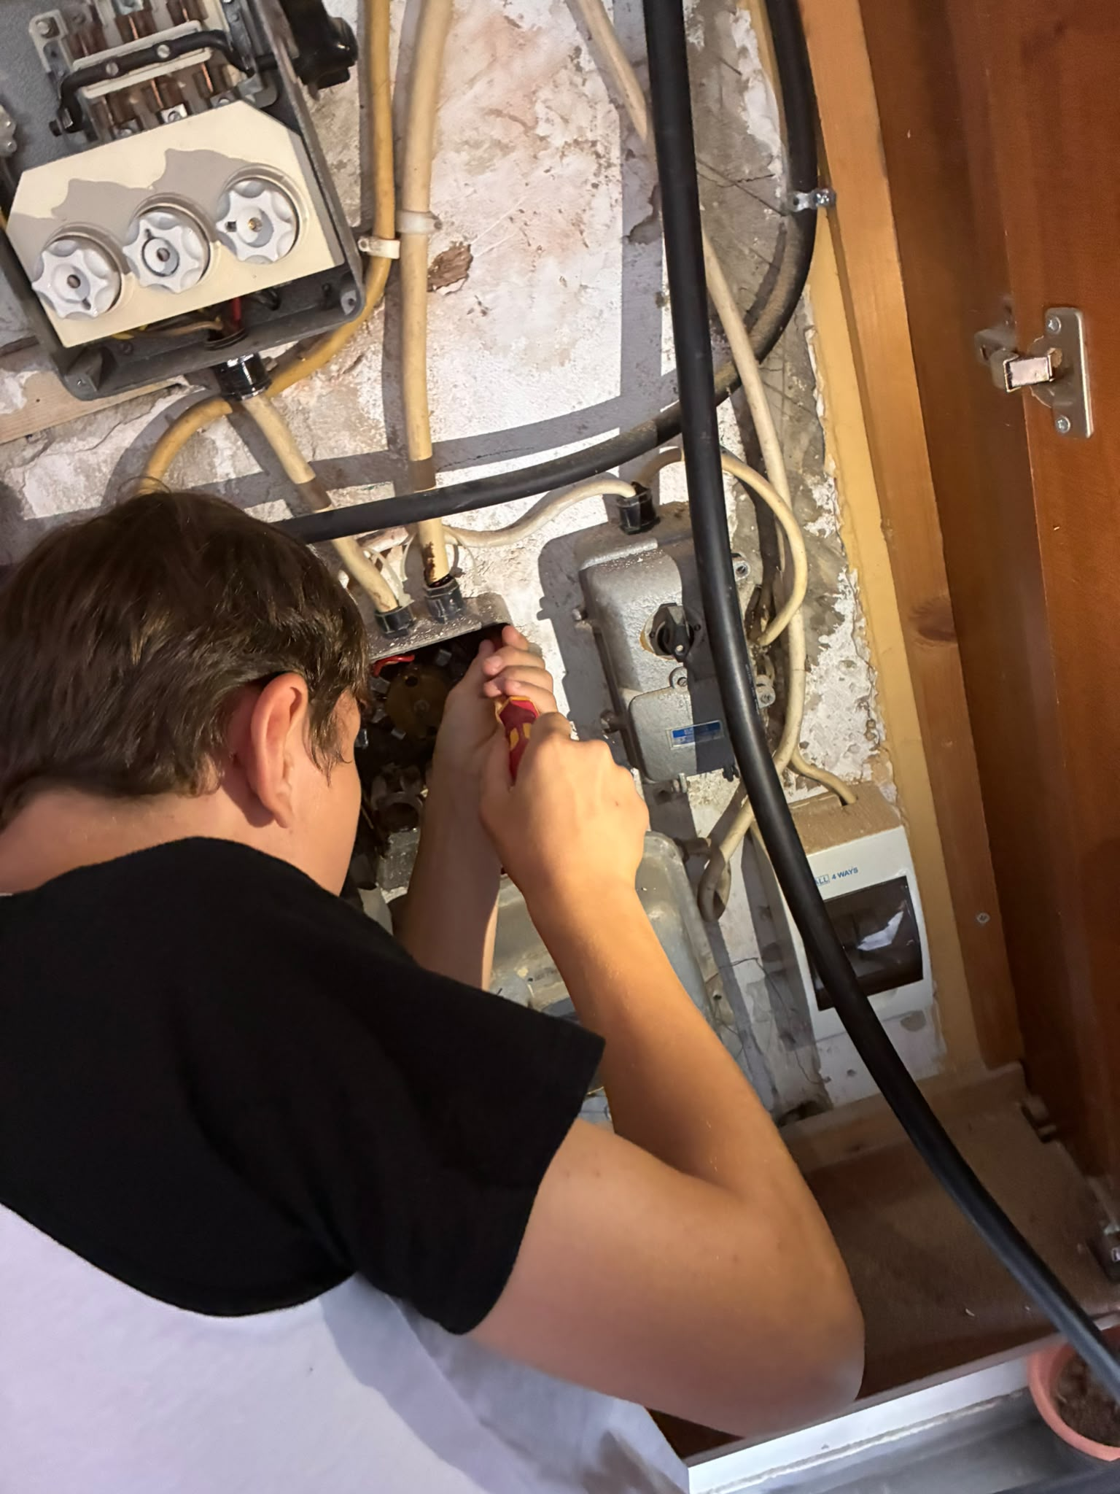
Activități practice electricienii exploatare joasă tensiune

Slide 9
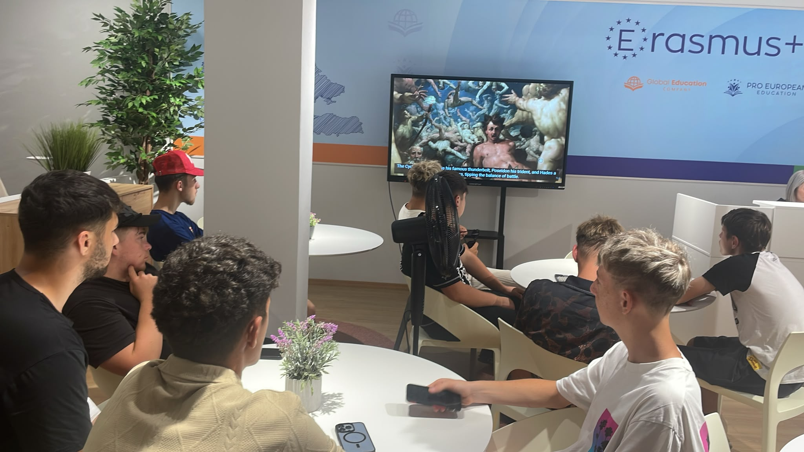
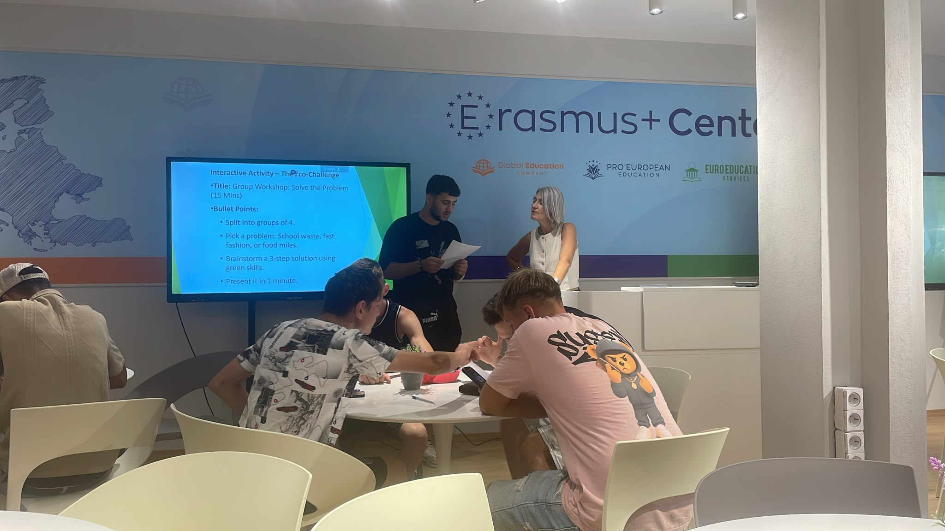
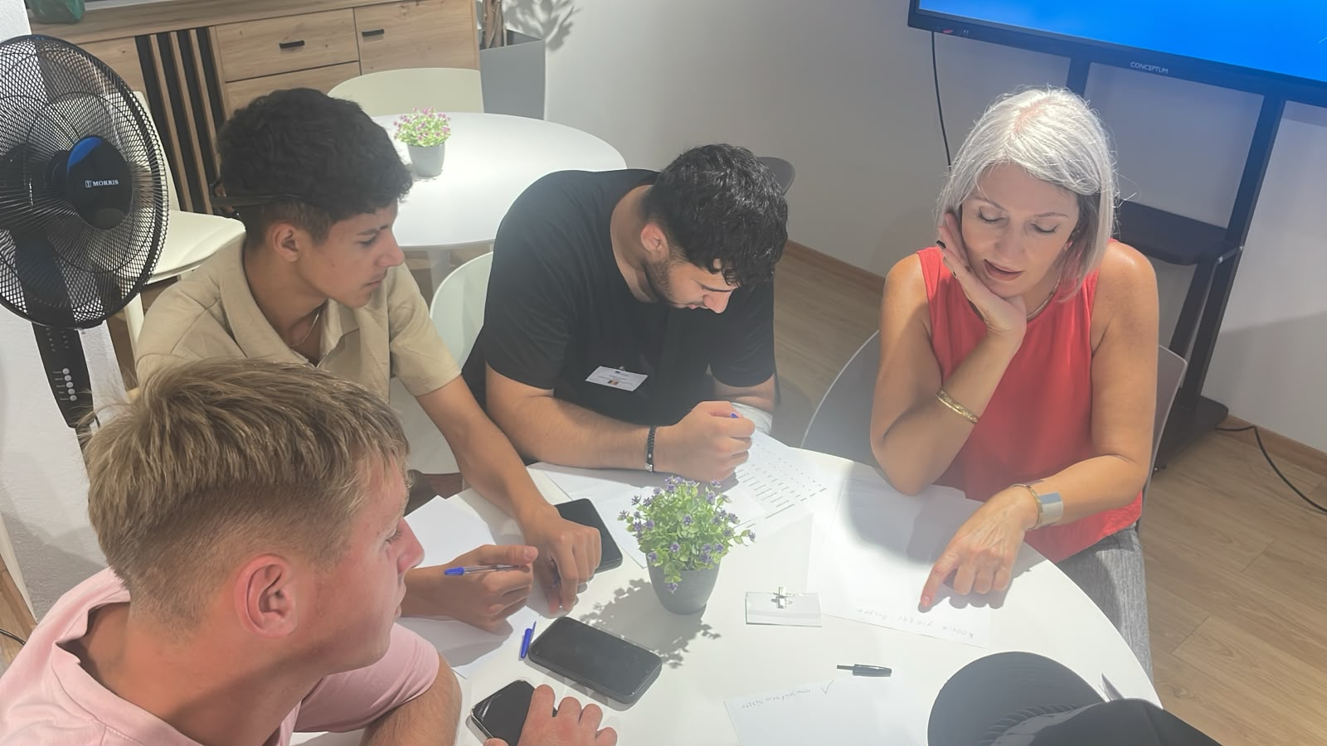
Participare la work-shopuri

Slide 10
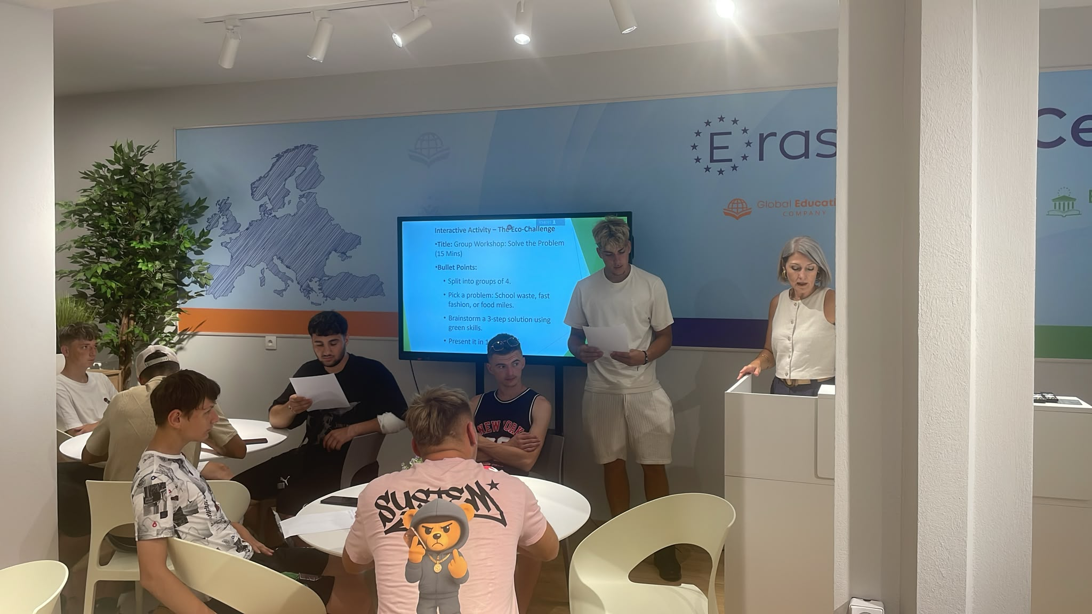
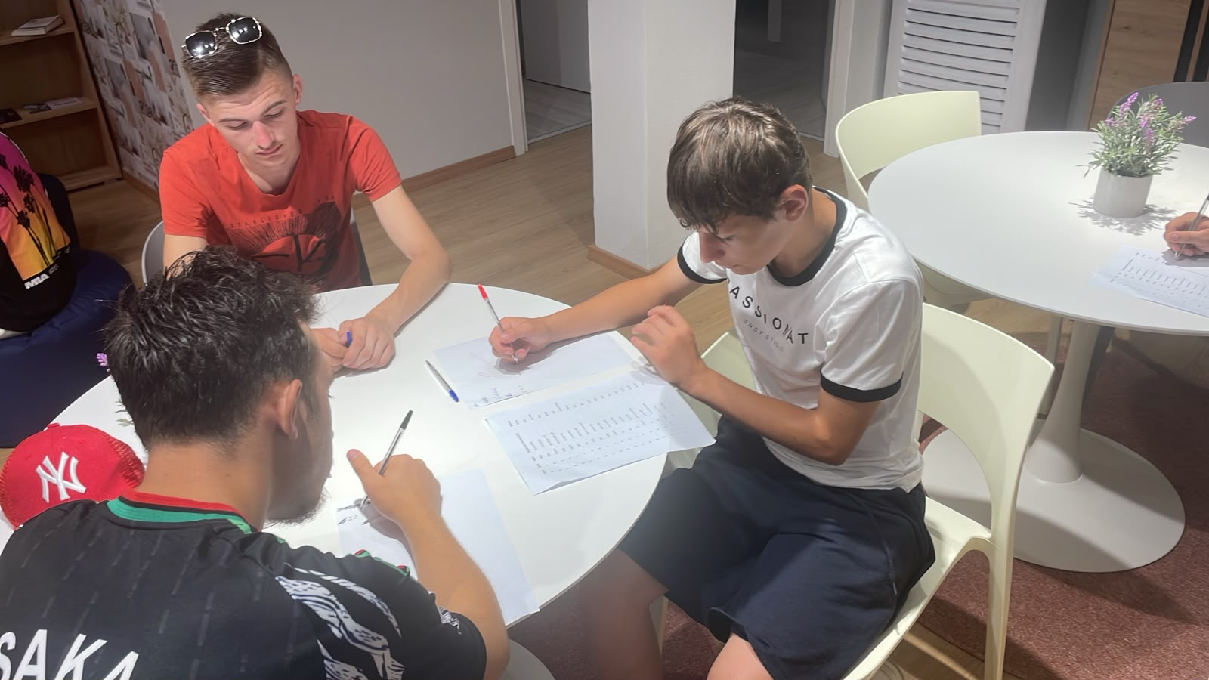
Participare la work-shopuri

Slide 11
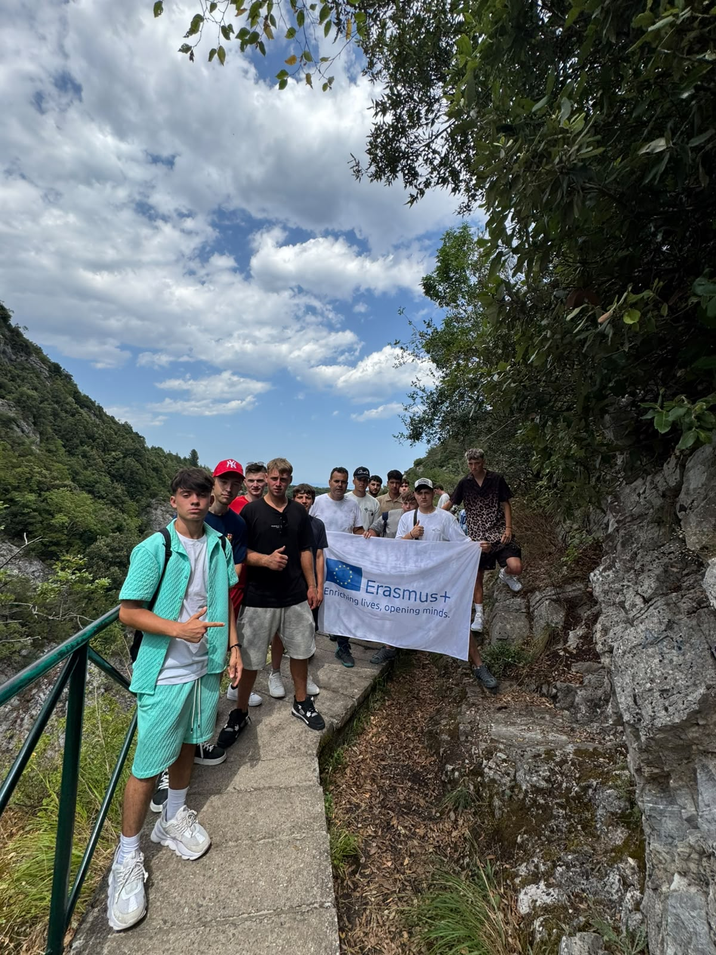
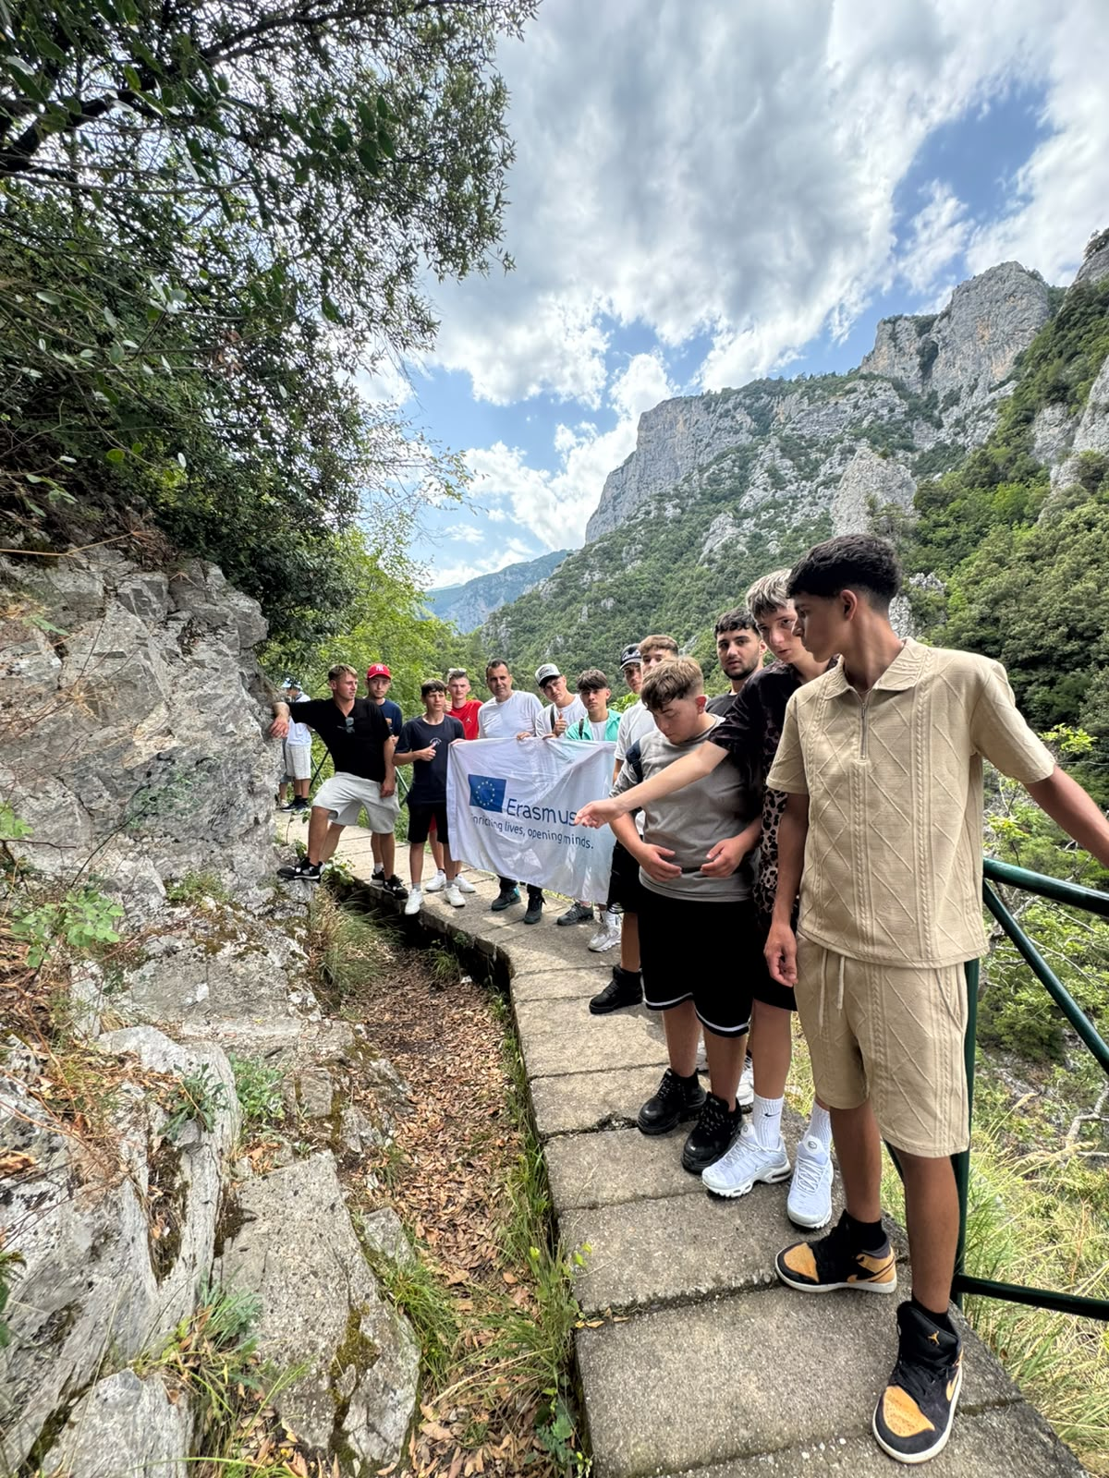
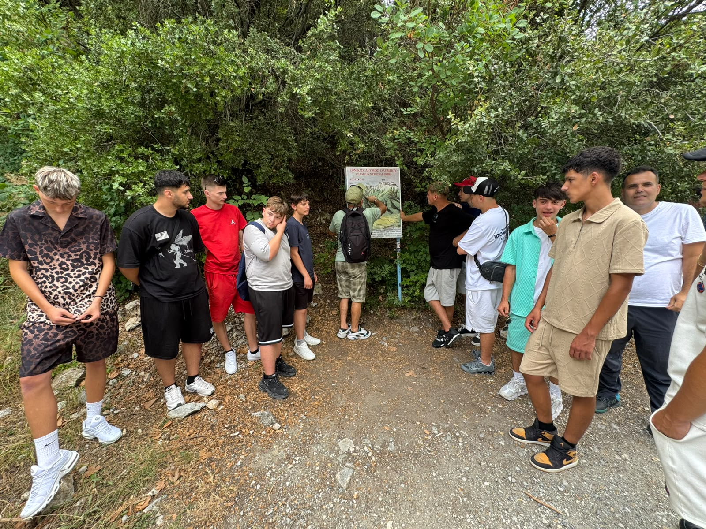
Vizite culturale: Muntele Olimp, Salonic, Edessa
Olimp

Slide 12
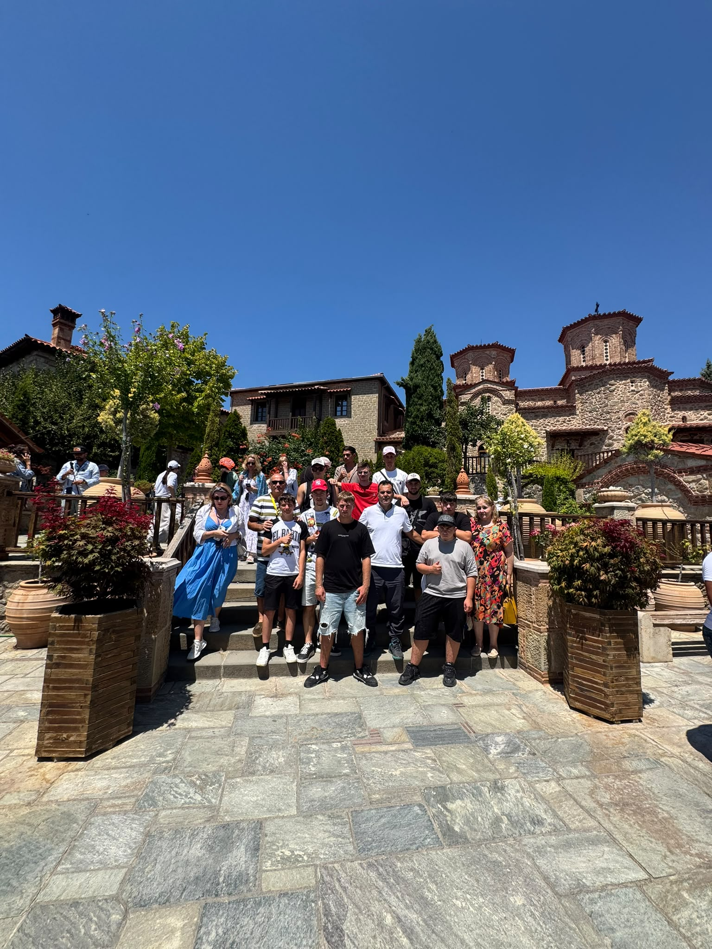
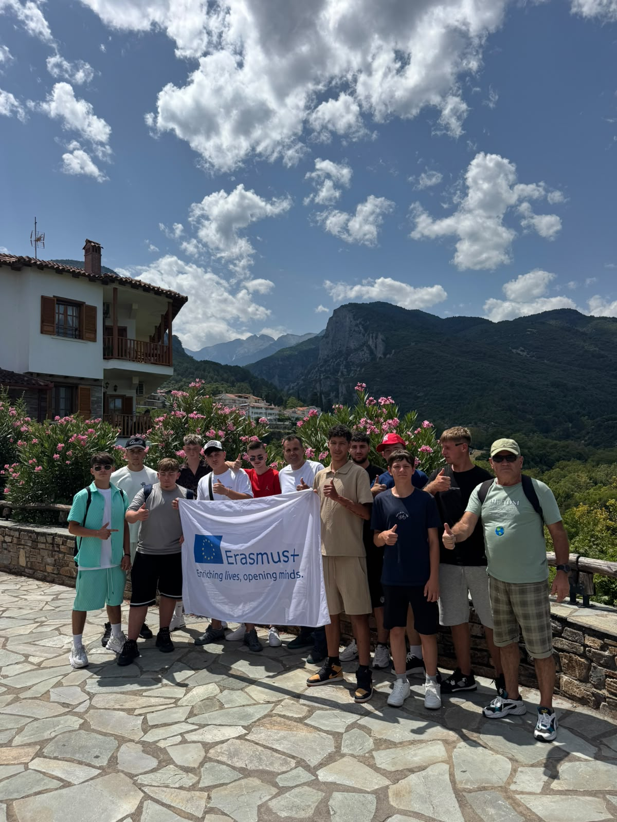
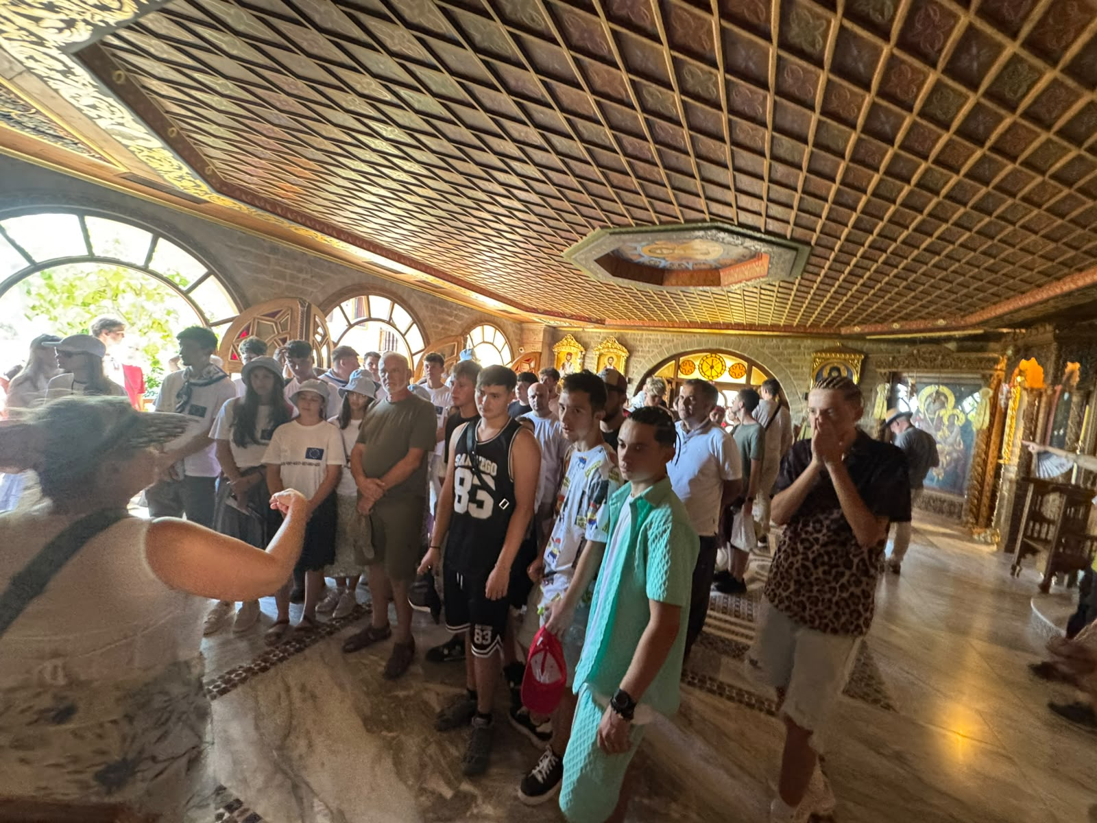
Vizite culturale: la mănăstirile de la Meteora

Slide 13
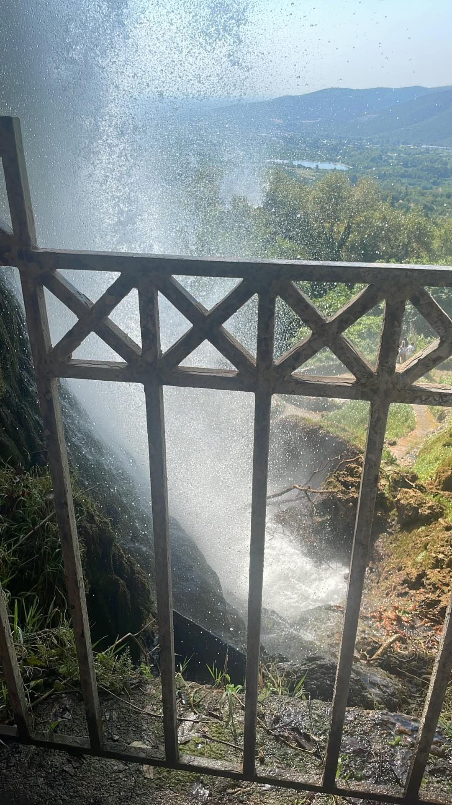
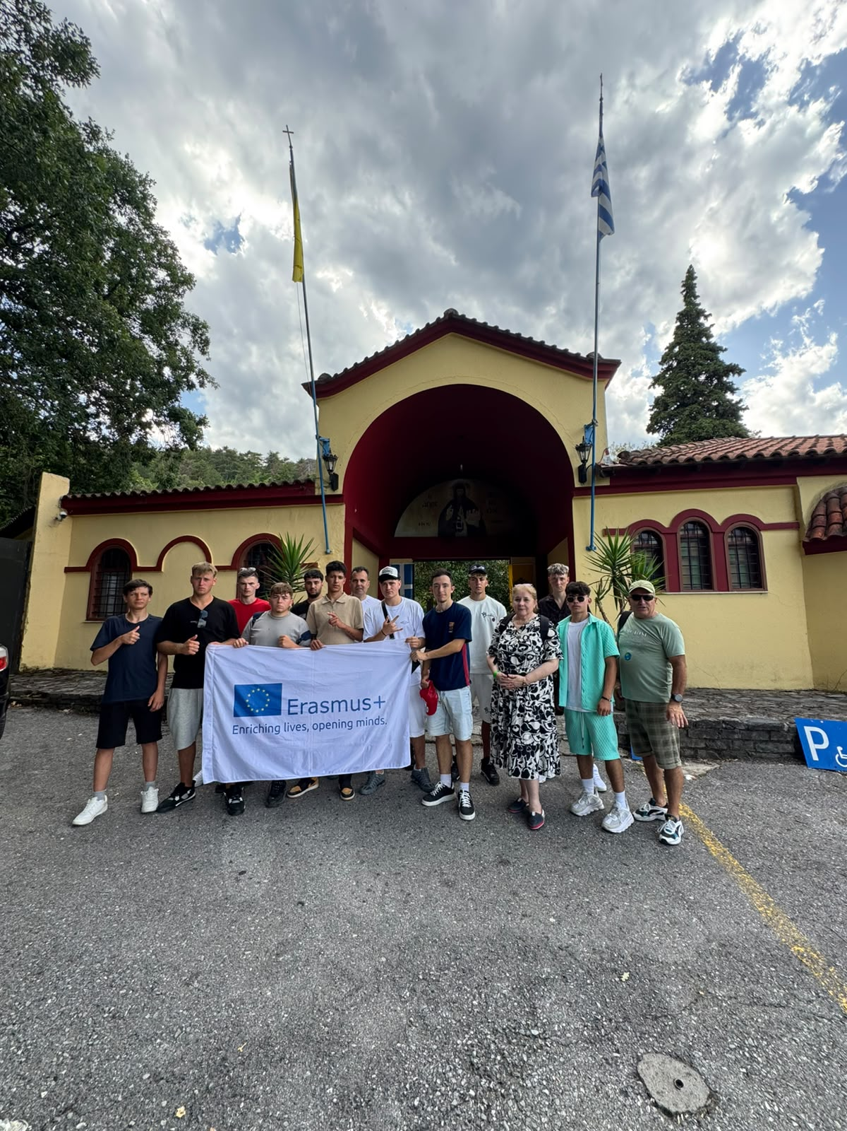
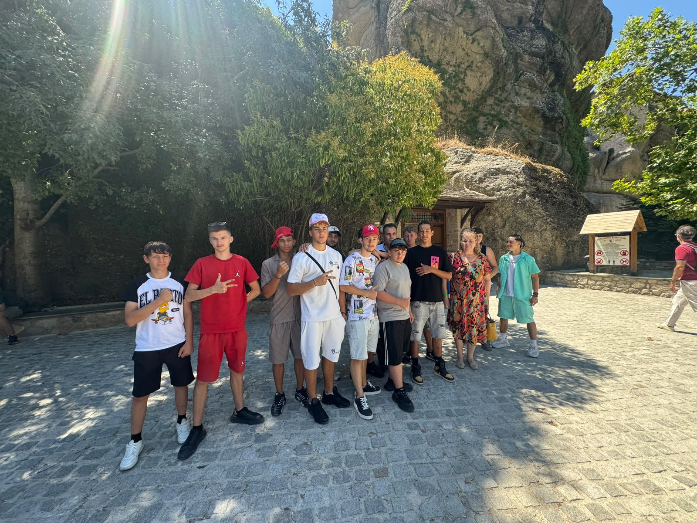
Vizite culturale: cascada Edessa, Mănăstirea Sf. Dionisie

Slide 14
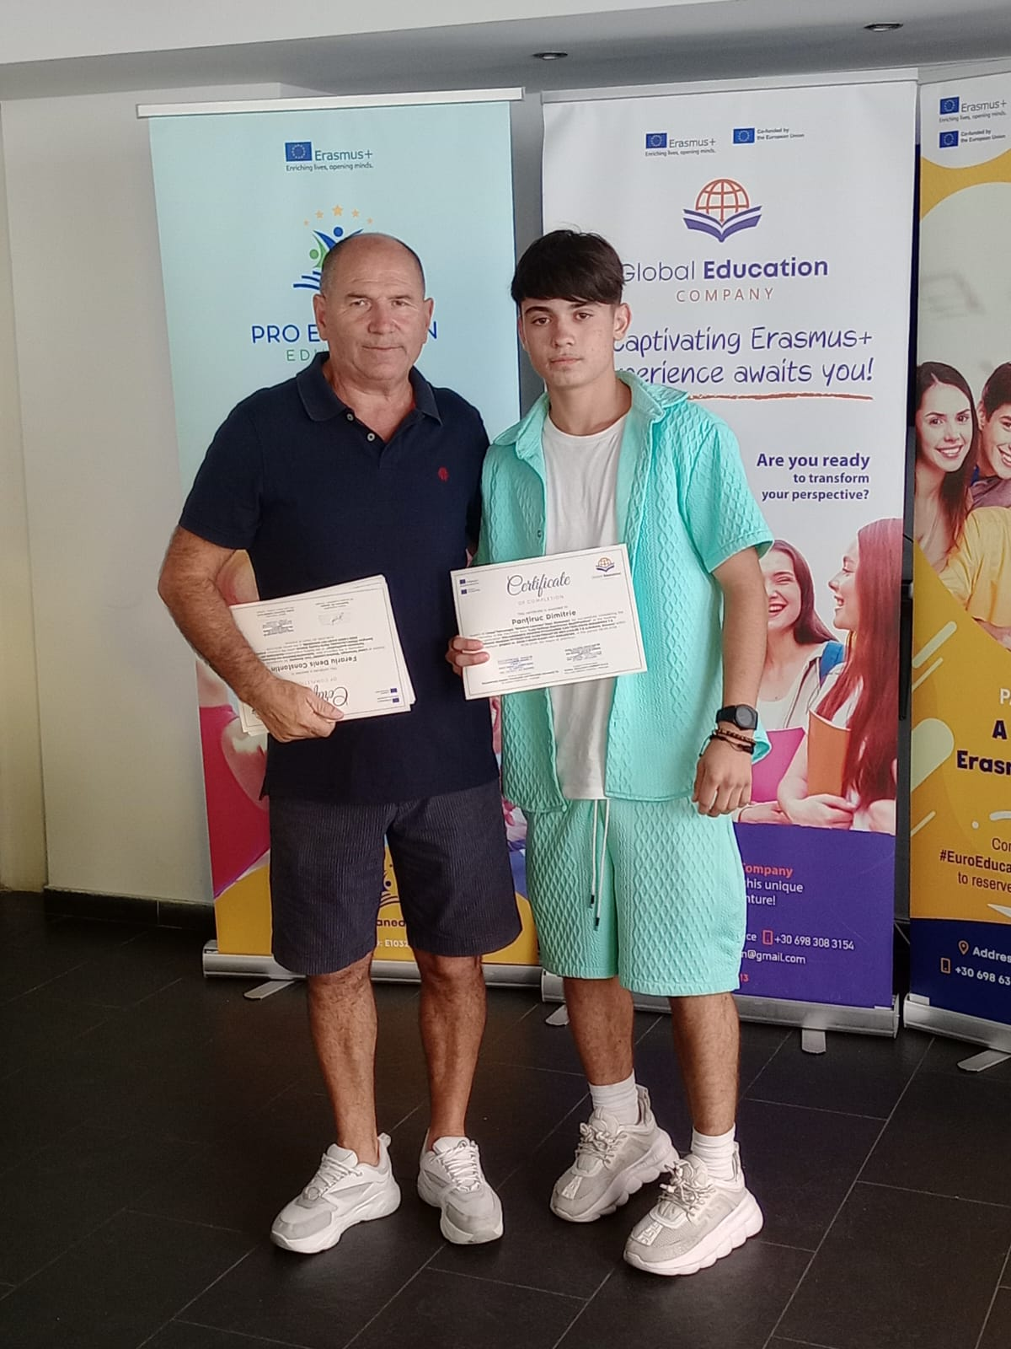
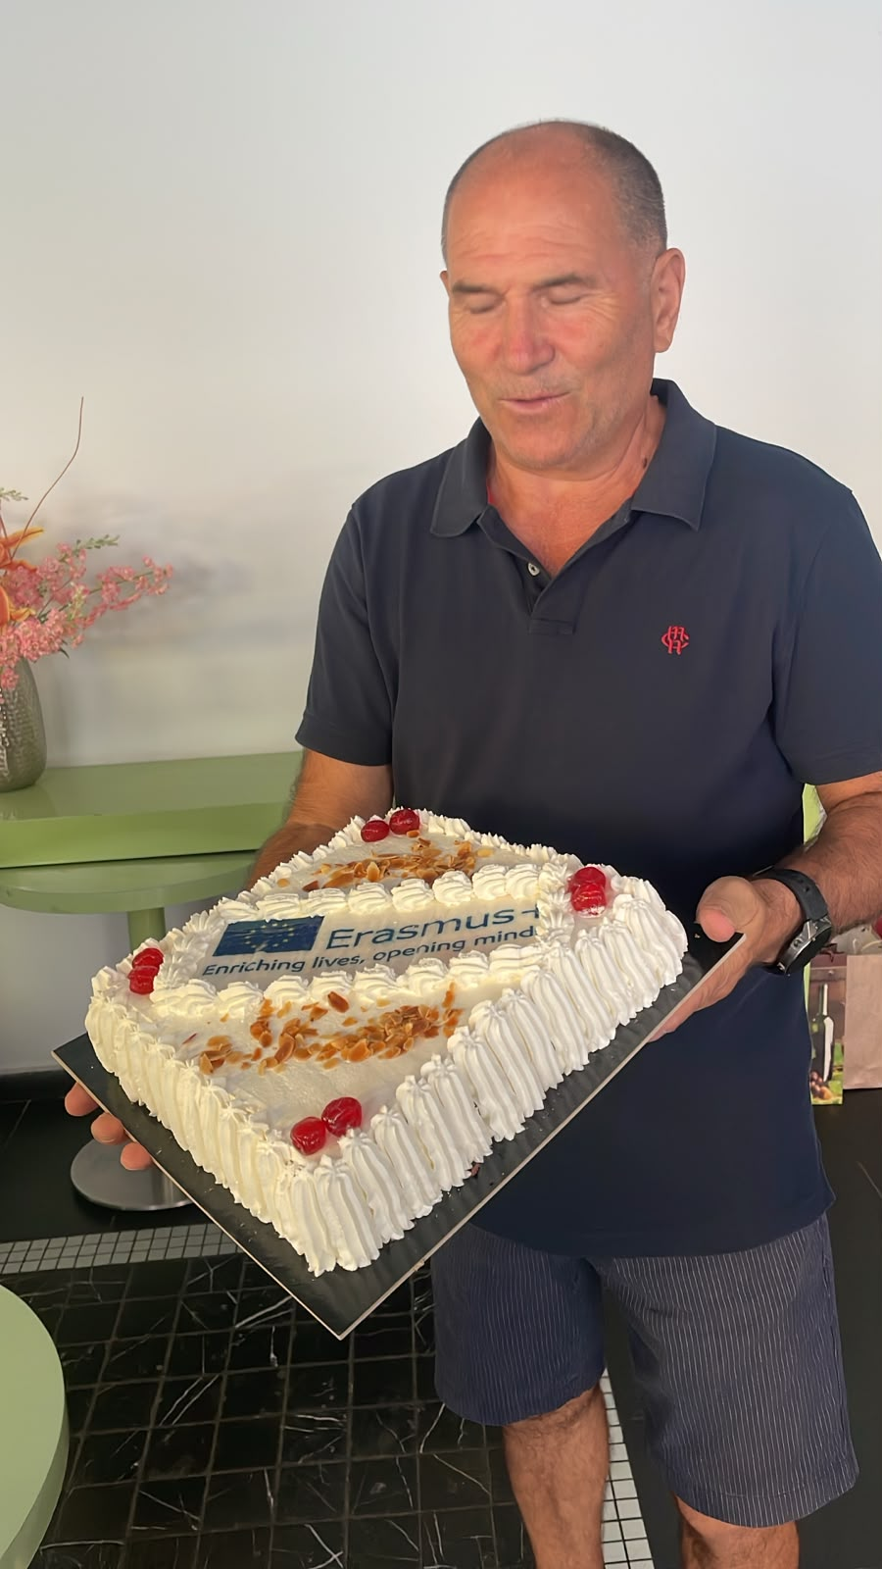
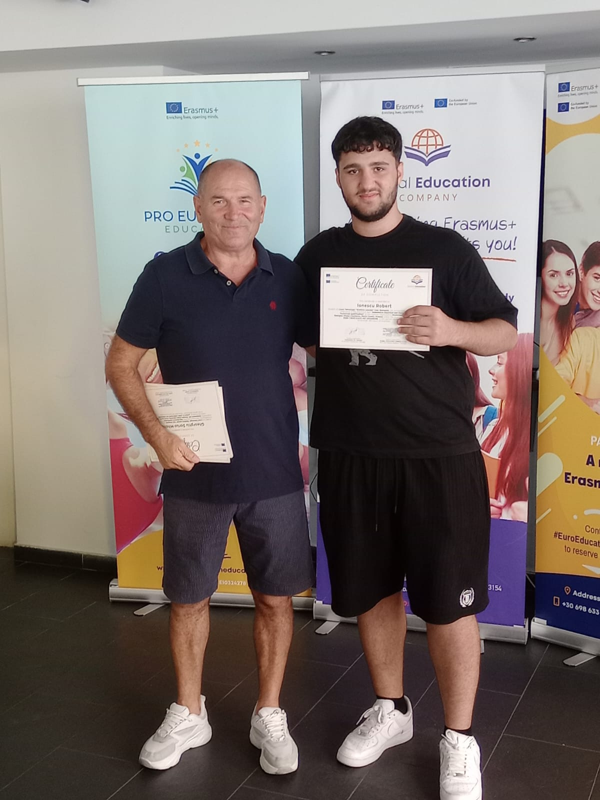
Festivitate de premiere

Slide 15
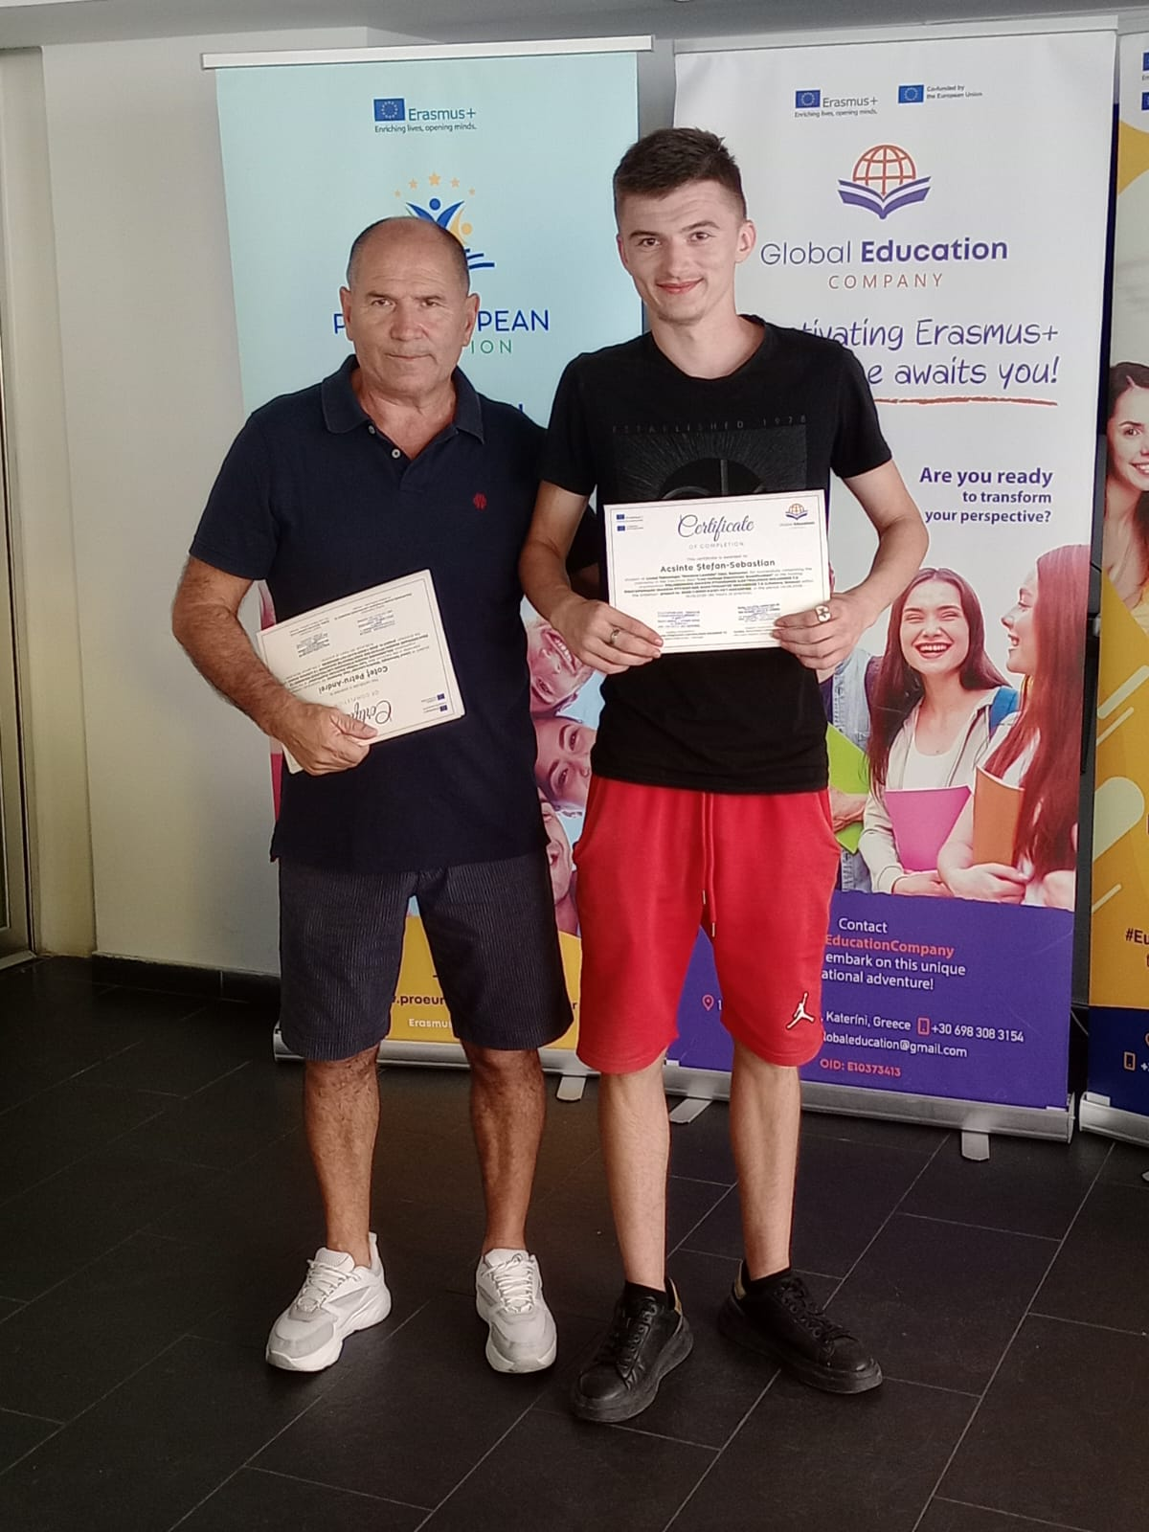
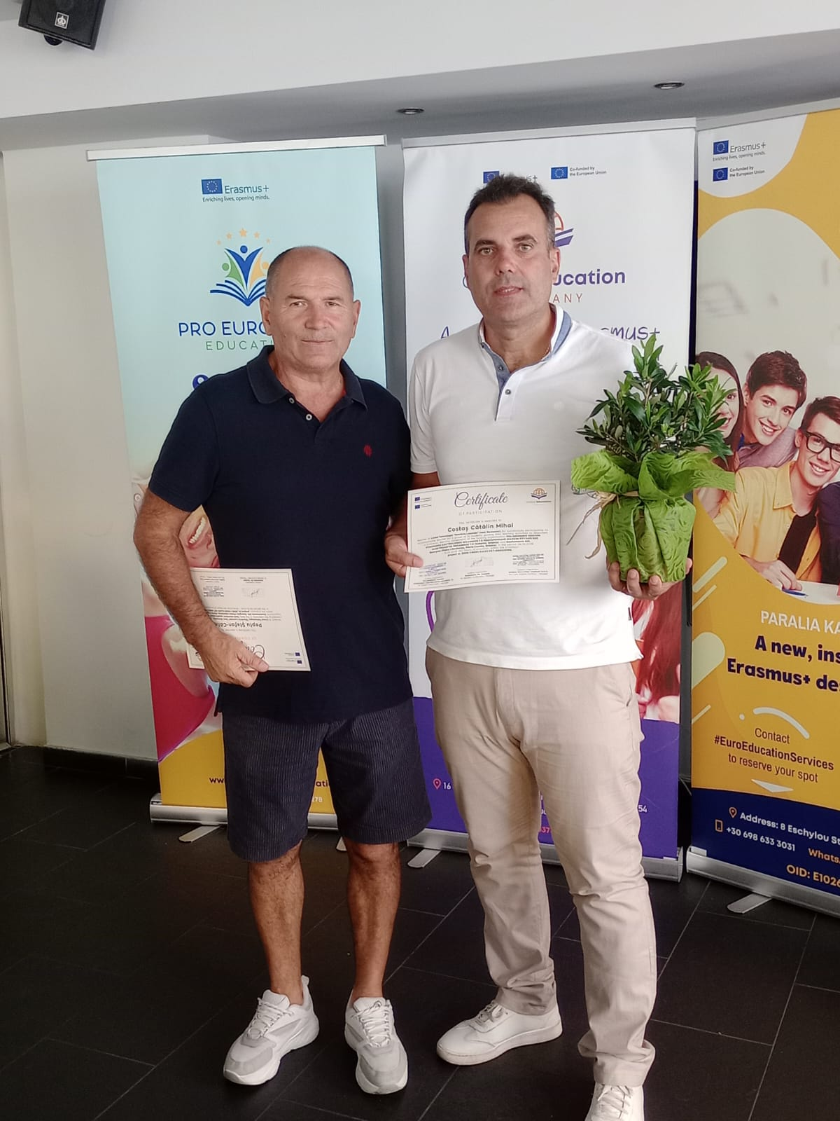
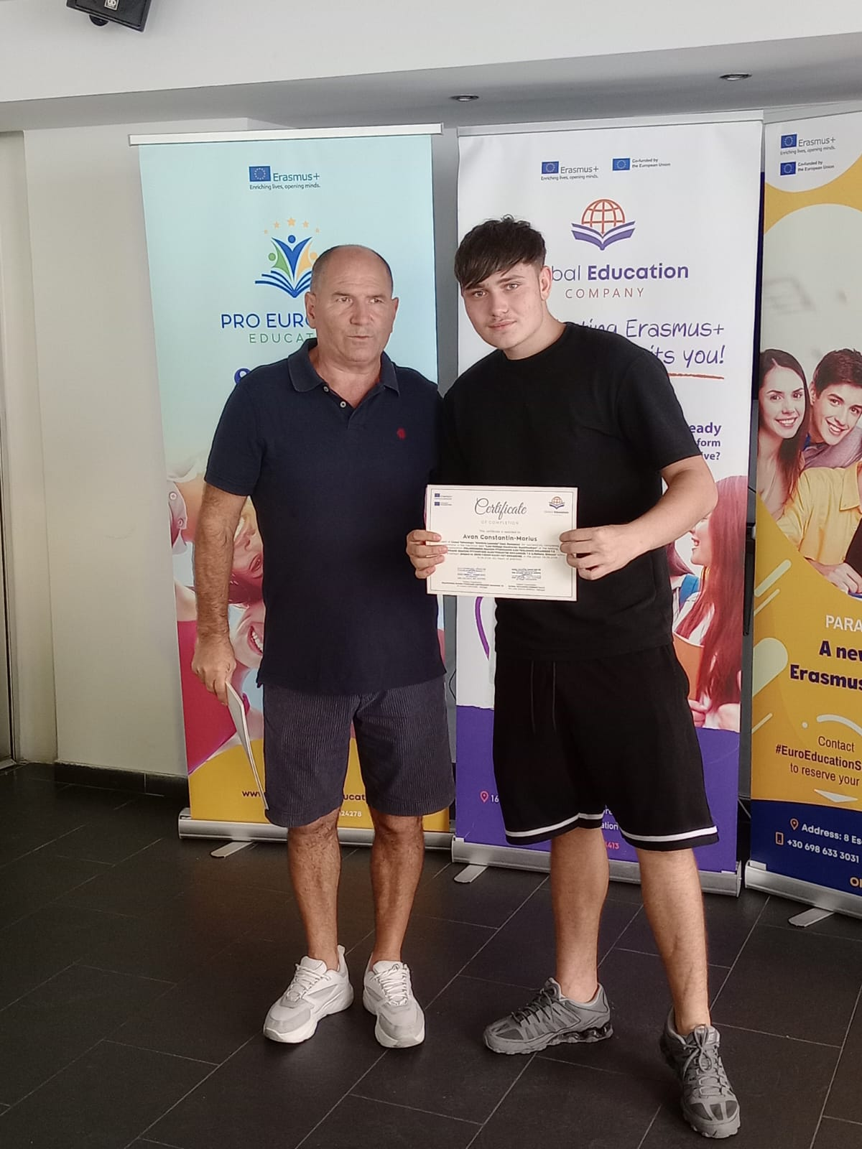
Festivitate de premiere

Slide 16
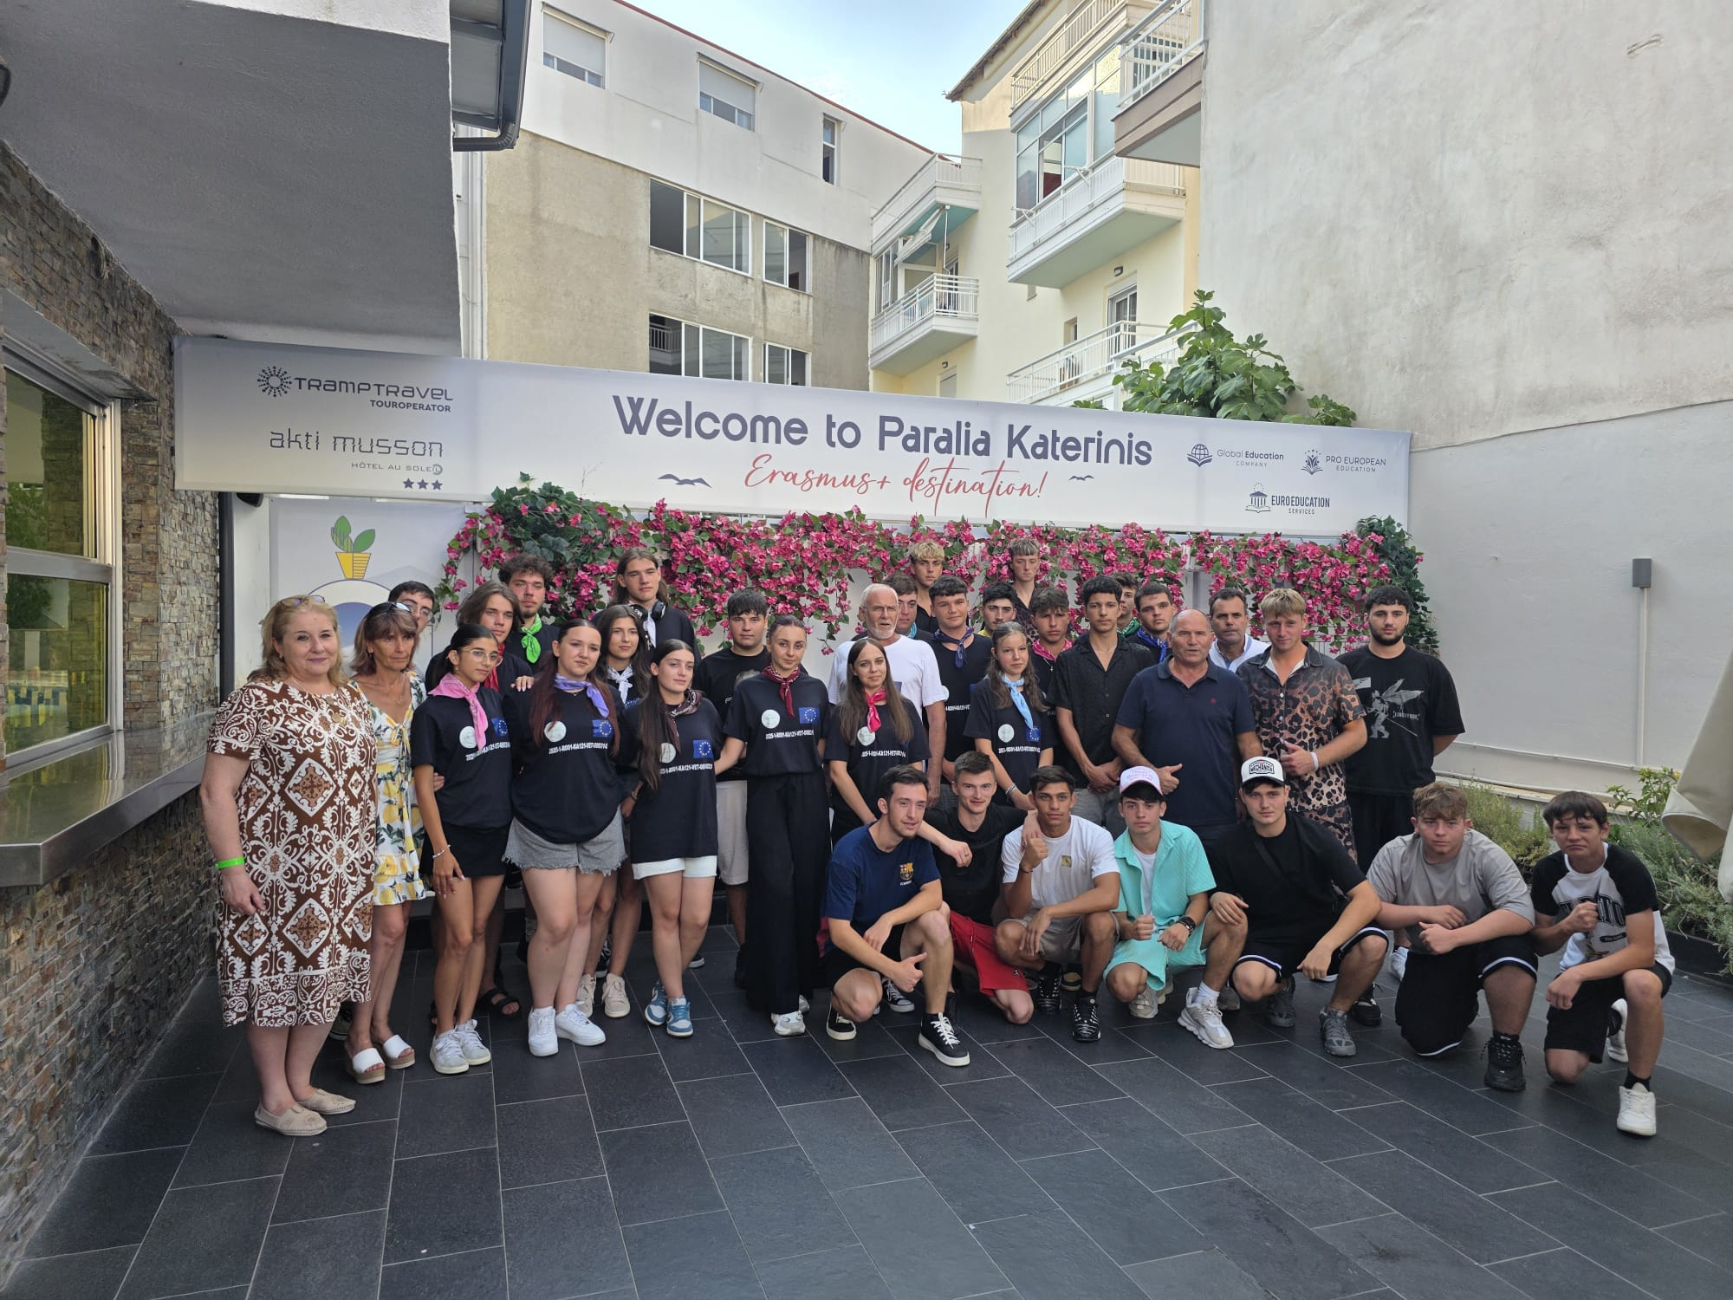
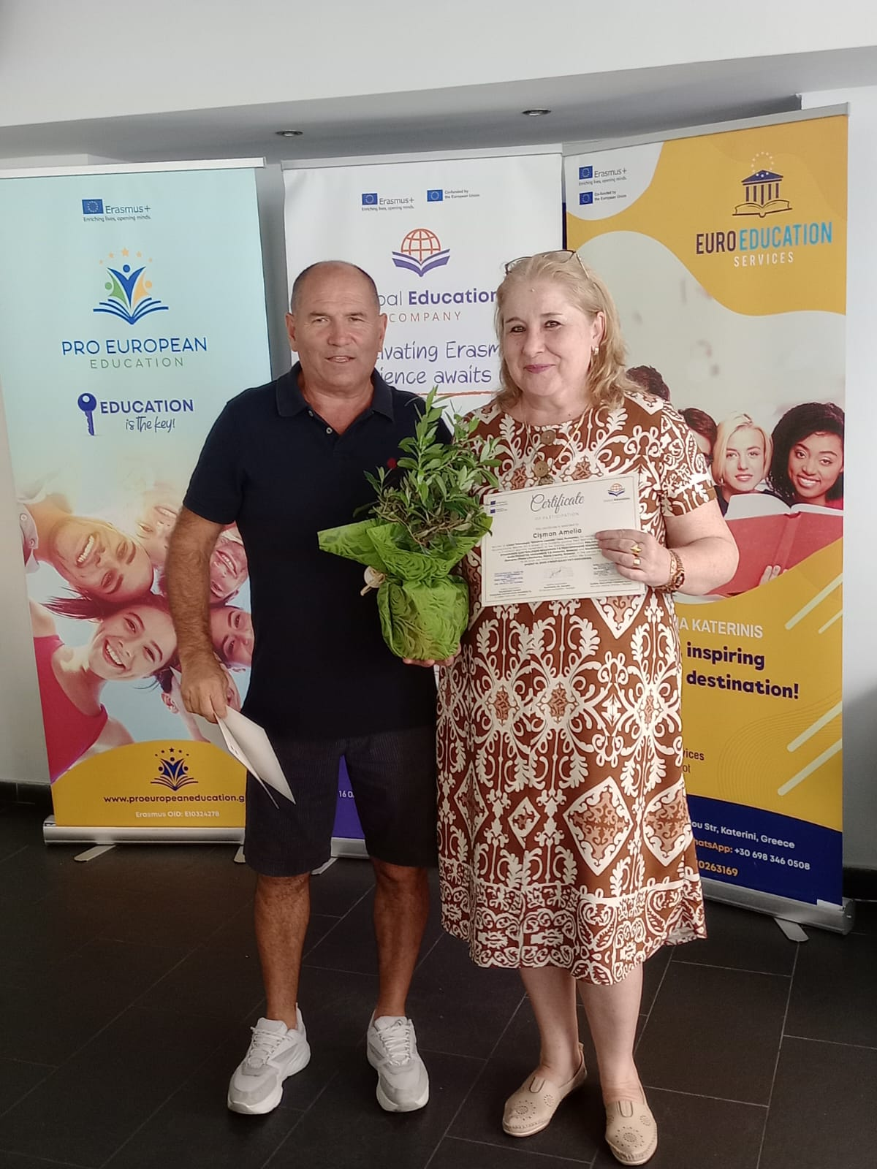
Final de proiect

Slide 17
Rezultate ale mobilității
Rezultate tangibile
Rezultate intangibile
14 Europass Mobility
14 certificate de participare
14 Learning Agreement
1 ghid de educație ecologică
1 revistă Erasmus+ Leonida
1 ghid de lucrări practice în domeniul mecanic
îmbunătățirea rezultatelor la examenul de certificare a competențelor profesionale
scăderea absenteismului
rezultate mai bune la modulele de specialtate, la limba engleză
creșterea angajabilității

Slide 18
Concluzii
În anul școlar 2025-2026, proiectul Erasmus+ a oferit oportunități valoroase de învățare pentru 59 de elevi și 3 profesori VET, schimb de bune practici și dezvoltare profesională, contribuind la îmbunătățirea activităților de organizare și evaluare a stagiilor de pregătire practică.

